Slide 1
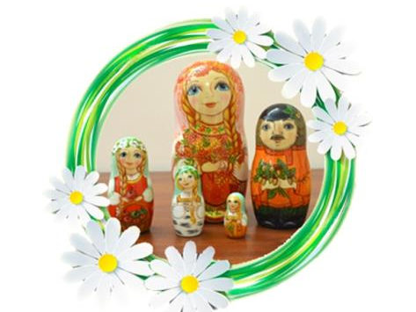
II открытый фестиваль-праздник «Русь матрёшечная»
Белгородская область,
Краснояружский район,
п.Красная Яруга, парк Победы
7 июля 2018 года

Slide 2
II открытый фестиваль-праздник «Русь матрёшечная»
направлен на пропаганду семейных ценностей и развитие декоративно – прикладного творчества, в частности изготовления русского сувенира «матрёшка» на основе местного колорита традиций и творчества. Посвящён Всероссийскому Дню семьи, любви и верности.

Slide 3
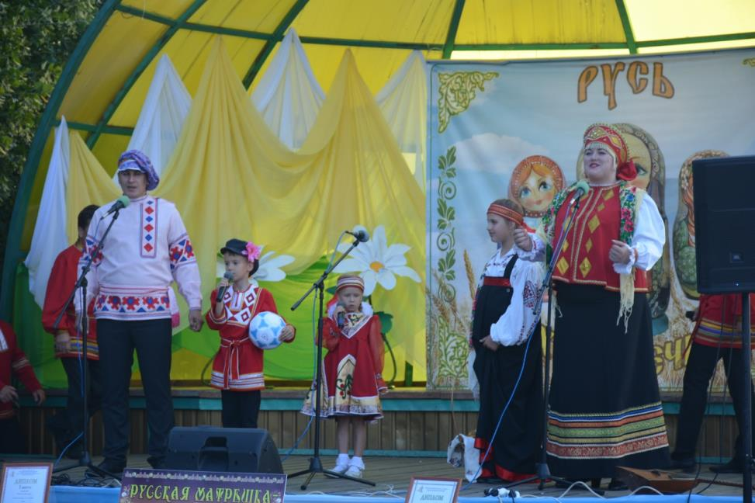
Открытие фестиваля
На фестивальной сцене взору посетителей праздника была представлена настоящая театральная постановка. Русская семья в старинных народных костюмах Иван и Матрёнушка вместе со своими детьми встречали гостей и обсуждали все весёлые мероприятия, которые должны пройти в этот день. С шутками да прибаутками главные герои рассказывали о талантах своей дружной семьи и призывали краснояружцев веселиться со всей широтой души, свойственной только русскому человеку.

Slide 4
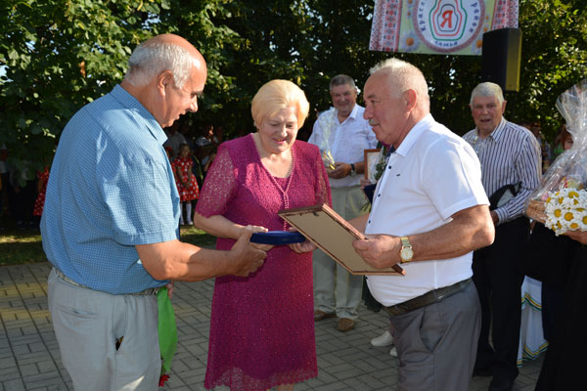
Торжественная церемония чествования семей
Три краснояружские супружеские пары в этом году отмечены медалью «За любовь и верность». Общественную награду и памятные подарки – сувенирные матрёшки из рук главы администрации Краснояружского района Валерия Бурбы и Благочинного Краснояружского округа Сергия Сунденко получили три четы Михаил и Людмила Никулины из с. Теребрено, Владимир и Валентина Головко из п. Красная Яруга и Василий и Валентина Чухлебовы из п. Быценков. Супруги оставили свои подписи в альбоме «Истории любви и верности семей Краснояружского района», в котором с 2011 года ведётся летопись счастливых семей.

Slide 5
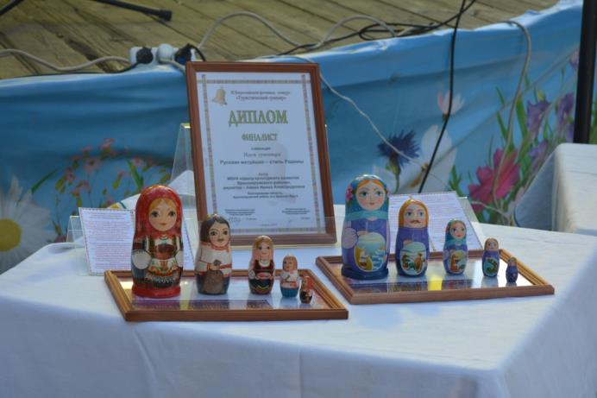
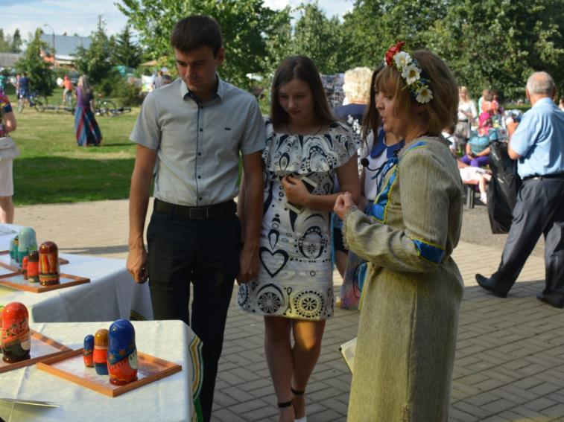
Выставка «Русская матрешка-стиль Родины»
Главные герои праздника – выставочные комплекты краснояружской матрёшки

Slide 6
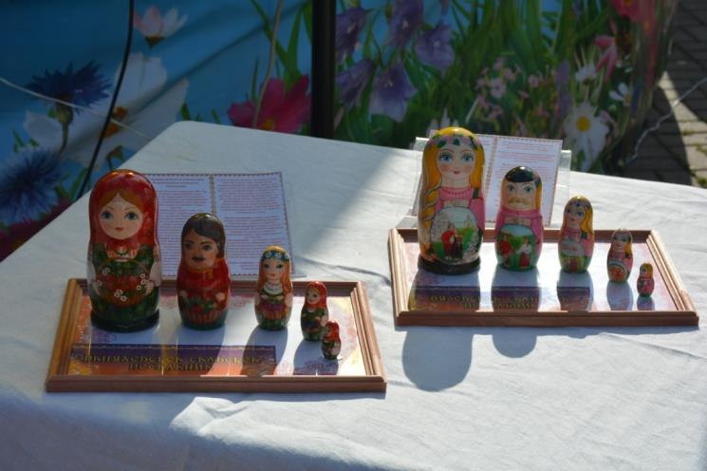
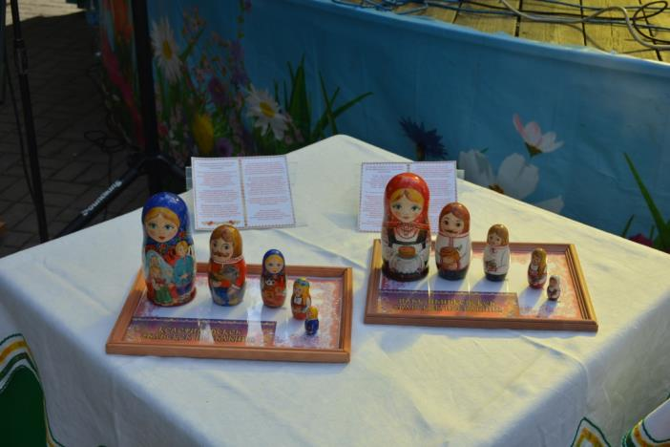
На выставке были представлены сувениры каждого поселения района, на которых изображена брендовая символика краснояружских сёл

Slide 7
«Матрёшкина гардеробная»
Примерять на себя пестрые наряды предлагала «Матрёшкина гардеробная», где за символическую сумму желающие приобретали один из элементов гардероба символа фестиваля.

Slide 8
«Матрёшка хлебосольная»
Свои кулинарные умения представили на суд жюри 6 семей. Вместе со своими маленькими детьми молодые супруги отвечали на вопросы викторины о еде, складывали пословицы. Финальным заданием было приготовления семейного блюда.

Slide 9
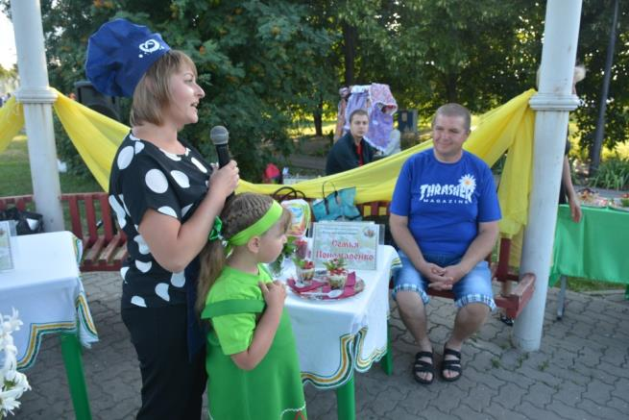
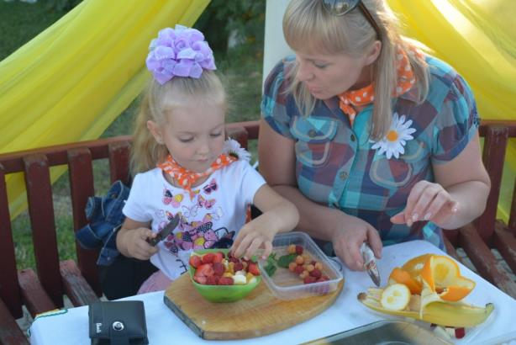
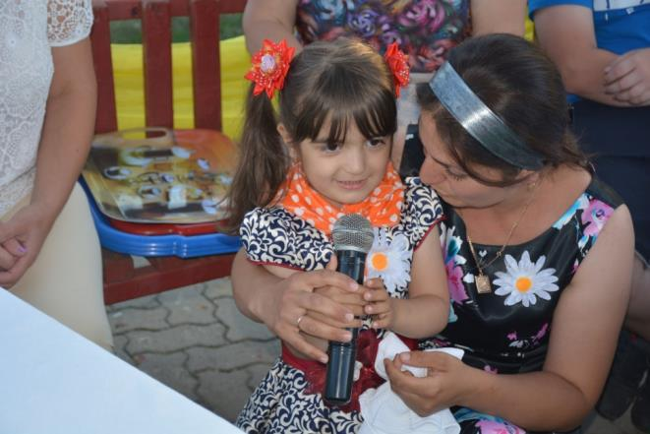
Мамы не без участия пап и своих малышей за считанные минуты сотворили коронные угощения – в основном это были фруктовые салаты. Дети не только очищали и подавали продукты, но ещё в оригинальной и стихотворной форме представляли свои творения членам жюри.

Slide 10
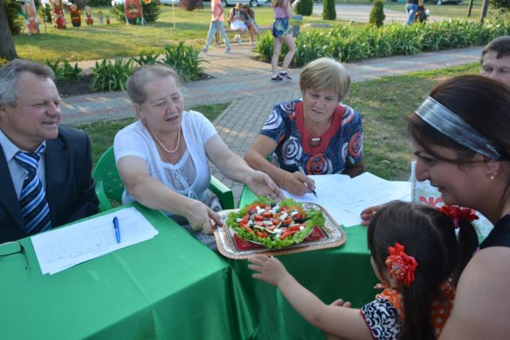
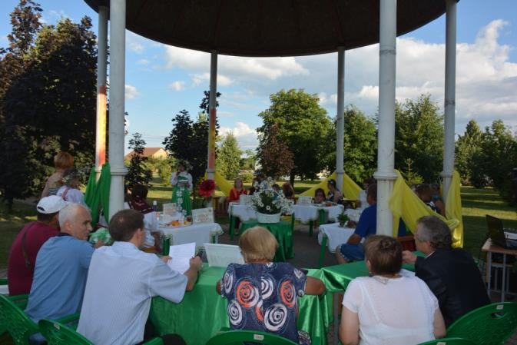
В состав жюри вошли семьи, ранее награждённые медалью «За любовь и верность».

Slide 11
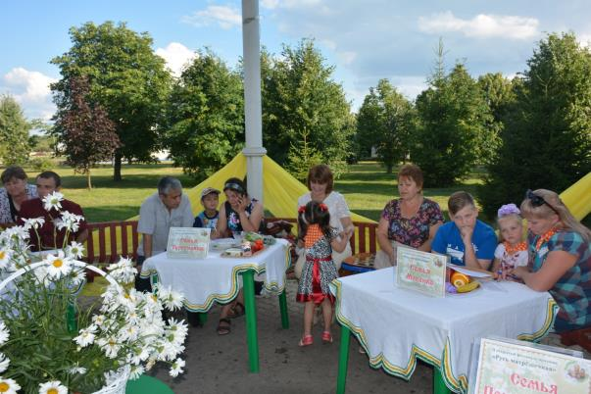
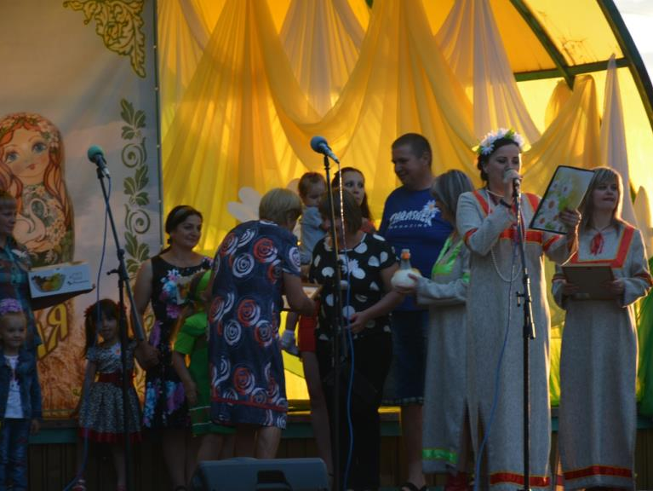

Slide 12
Для всех желающих был открыт фотосалон с улыбчивыми ростовыми матрёшками.

Slide 13
Вниманию публики был представлен небольшой музей домашней матрёшки под открытым небом. Экспонаты выставки предоставлены жителями района из семейных коллекций. Здесь так же прошли викторины и забавные конкурсы.

Slide 14
«Матрёшкина кухня»
В центре парка у фонтана своё гостеприимство и хлебосолье демонстрировали сельские поселения района в гастрономическом конкурсе «Матрёшкина кухня». Они представили на суд жюри свои кулинарные шедевры и организовали сытный пир.

Slide 15
Традиционные народные блюда – вареники, пироги, ватрушки, мясные деликатесы, салаты, соления, напитки на любой вкус, варенья, свежие ягоды, бутерброды, пряники и многое другое – привели в замешательство мужской состав жюри.

Slide 16
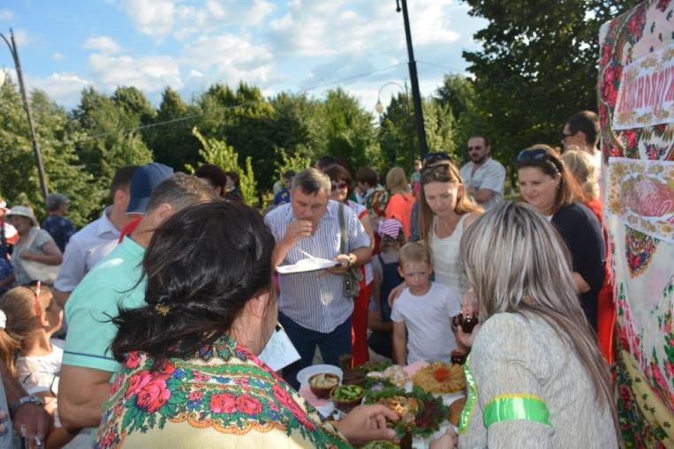
Жюри данной площадки представляли мужчины – руководители районной административной структуры.

Slide 17
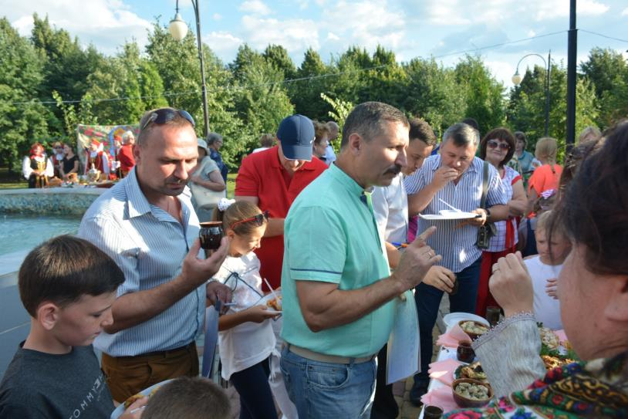
Обилие угощений, приготовленных умелыми руками талантливых хозяек, предстояло не только оценить внешне, нужно было дать оценку и вкусовым качествам разносолов и кушаний. Кроме сытного стола, заставленного огромным количеством блюд, жюри и гостей фестиваля ждал ещё и радушный приём с песнями и частушками под баян.

Slide 18
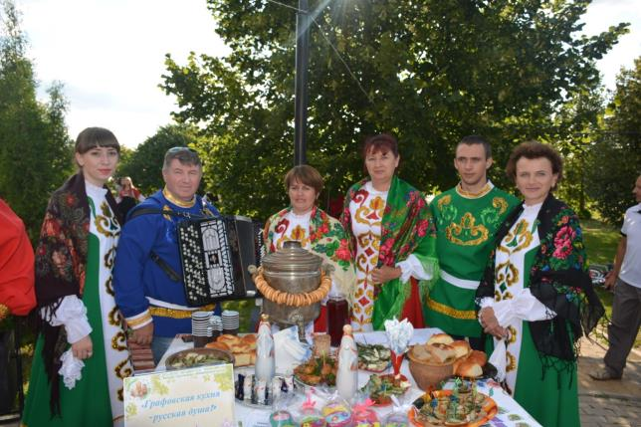
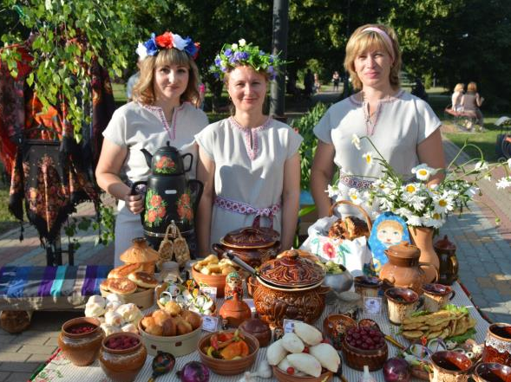
Члены жюри всё же не смогли выделить кого-то конкретно, поэтому победителями стали все команды поселений только в разных номинациях.

Slide 19
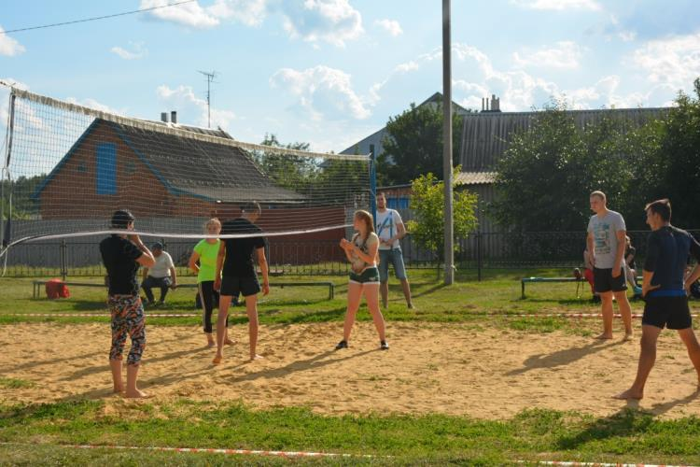
На отдельных площадках команды состязались в приготовлении любимых блюд, а самые спортивные боролись за звание «Победителя» в соревнованиях по волейболу.

Slide 20
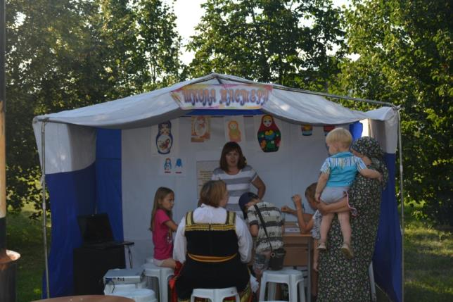
«Школа мастера»
На фестивале можно было не только полюбоваться готовыми изделиями, но и самому изготовить главный сувенир праздника в Школе мастера. Секреты росписи здесь открывала самый главный специалист Краснояружского района по матрёшкам – народный мастер Белгородской области Любовь Ляпина. В открытом доступе каждый желающий смотрел видеофильм с подробным инструктажем по росписи матрёшки. Также Любовь Михайловна учила детей основным азам матрёшечного искусства, тому как несколькими мазками кисточки можно оживить взгляд народной куклы, придать ему радости, как украсить ситцевый наряд матрёшки и что вложить в её руки, чтобы завершить образ. Дети с интересом слышали советы мастера и выполняли все задания, а потом искренне радовались полученному результату, спеша поскорее показать свои шедевры родителям.

Slide 21
Ситцевый хоровод под сенью лип водили девушки в народных русских сарафанах. Молодые танцовщицы разучивали у всех на виду замысловатые движения, в которых иногда узнавались приметы любимой всеми старинной игры «Ручеек».

Slide 22
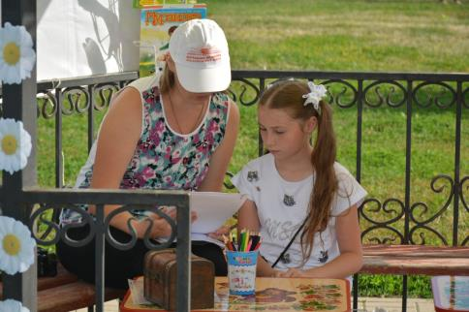
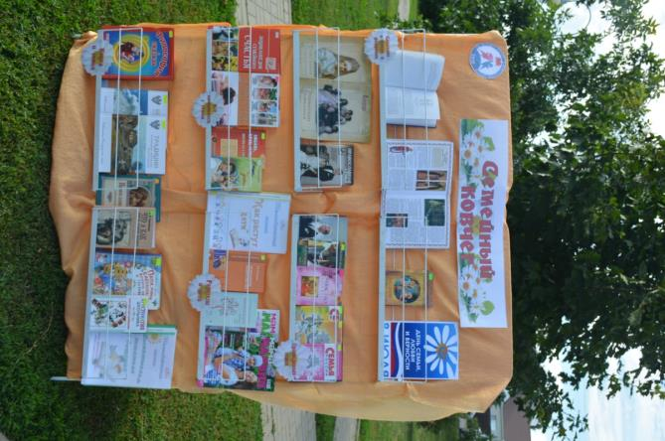
«Матрёшкины сказки»
В беседке перка была организована площадка под символическим названием «Матрешкины сказки». Самые юные читатели детской библиотеки смогли проверить свои знания сказочной
литературы и получить приз.

Slide 23
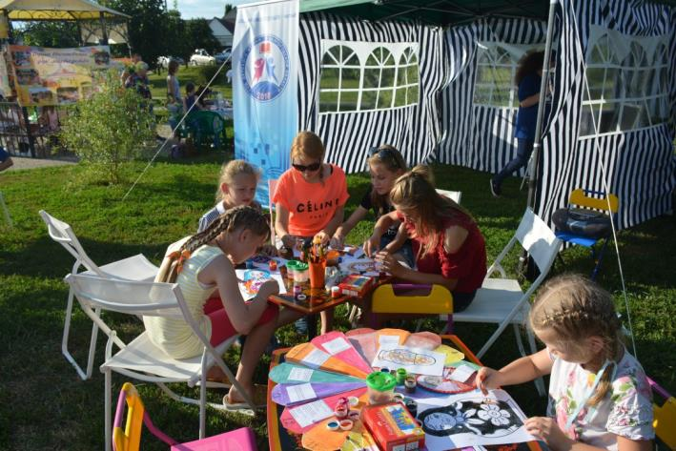
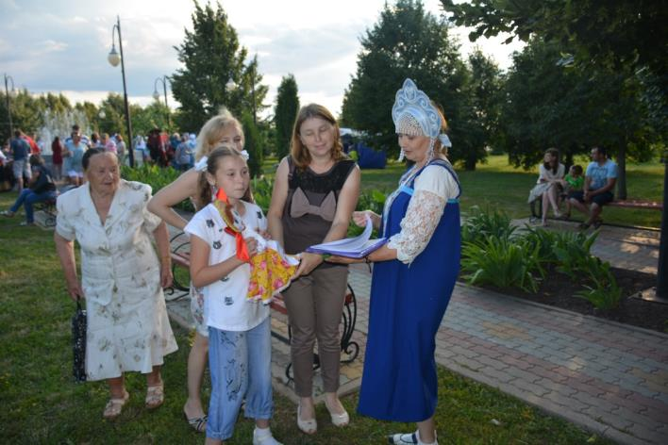
«Солнце на страницах»
На нашем фестивале присутствовали гости из г. Белгорода, сотрудники Белгородской государственной детской библиотеки Альберта Лиханова, которые тоже организовали в парке свою творческую интерактивную площадку с викторинами, выставкой необычных книг и мастер-классами. Библиотекари предлагали детям совершить литературную прогулку по книгам. Ребята с интересом принимали участие в спортивных и интеллектуальных играх, хороводах, играх-танцах с разноцветными платочками, выполняли задания от матрёшек, отгадывали загадки и слушали интересные истории. С огромным удовольствием включились в интерактивные мероприятия и самые маленькие жители района, которым больше всего понравилось расписывать красками матрёшек.

Slide 24
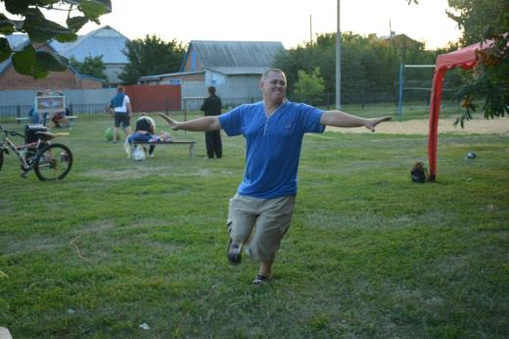
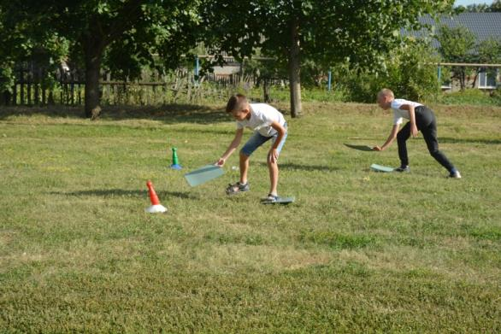
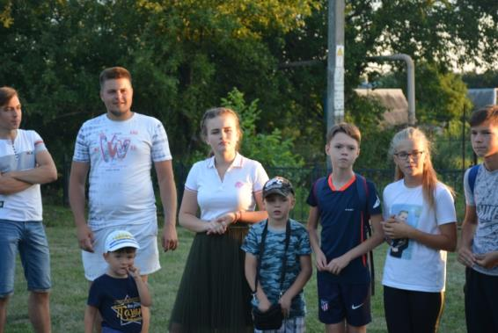
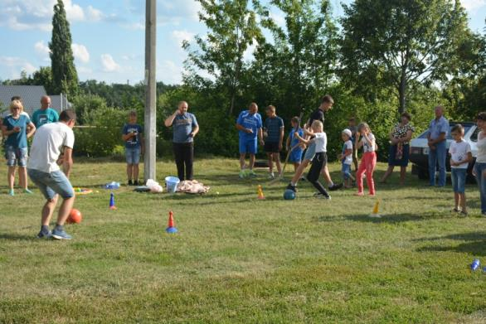
«Матрёшкины старты»
5 спортивных семейных команд района состязались в конкурсе «Матрёшкины старты». Участники показали свою спортивную сноровку и единство в комбинированной эстафете, челночном беге, продевании обруча и других заданиях.

Slide 25
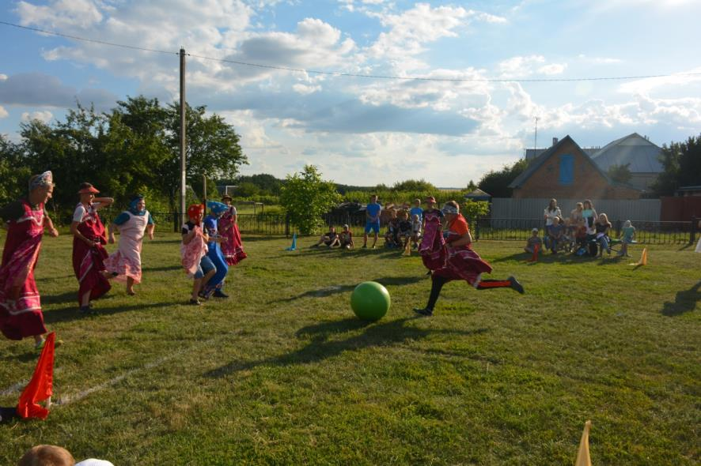
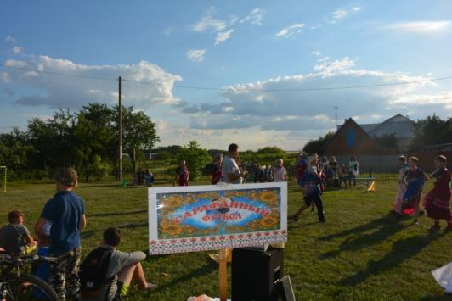
«Сарафанный футбол»
Трендовым зрелищем программы фестиваля стал «Сарафанный футбол». В шуточных матчах сошлись дворовые команды, форма которых – это народный сарафан, а мяч необычных размеров. Правила разработаны творческими людьми.

Slide 26
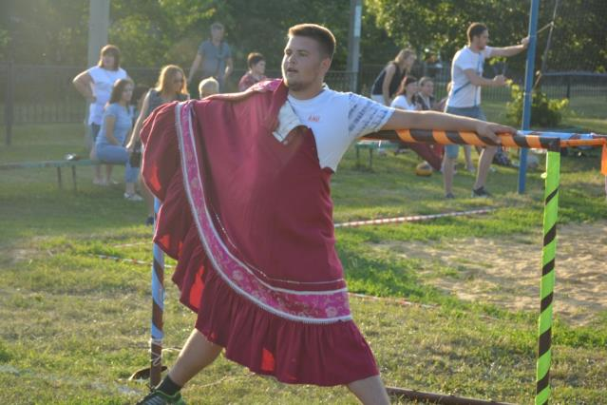
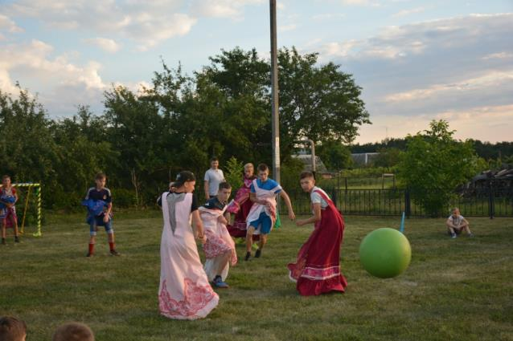
Оказалось, не просто гонять мяч по полю, одновременно придерживать длинный подол и поправлять слетевший набок головной убор. Несмотря на неудобства молодые краснояружцы всё-таки смогли приноровится и достойно сыграть в футбол, дав отпор соперникам.

Slide 27
Мастер-класс по декупажу организовали работники Районной центральной библиотеки, а юные волонтёры чтения угощали участников праздника конфетами в рамках акции «Сладкая ромашка».
К вкусному лакомству прилагались и тёплые пожелания семейного счастья и благополучия.

Slide 28
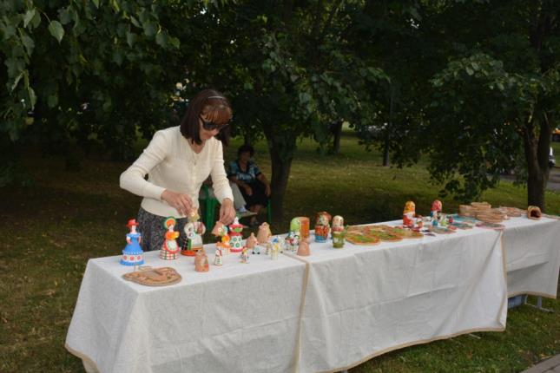
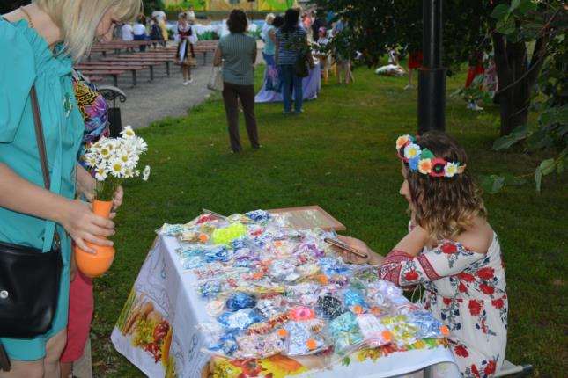
Фестиваль «Русь матрёшечная» собрал народных умельцев из Курской области, г. Белгорода, свои работы представили и местные мастера декоративно-прикладного творчества. Сувениры из мыла, ткани, камня, атласных лент, глины, и конечно же, любимые деревянные матрёшки – радовали любителей ручной работы.

Slide 29
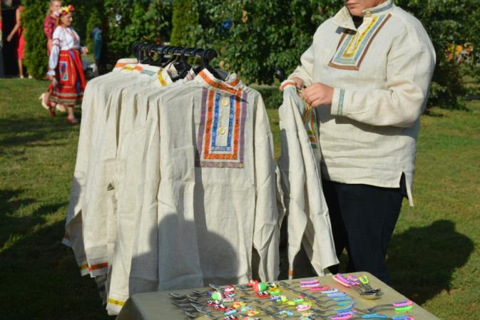
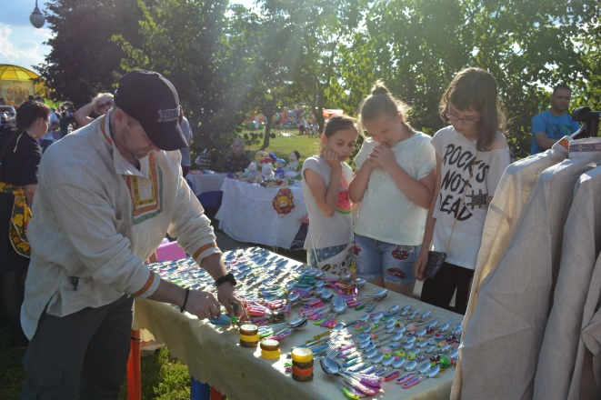
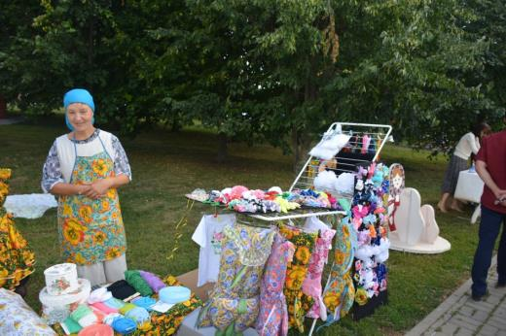
На празднике можно было не только насладится тонким искусством мастеров, но и приобрести понравившееся изделие

Slide 30
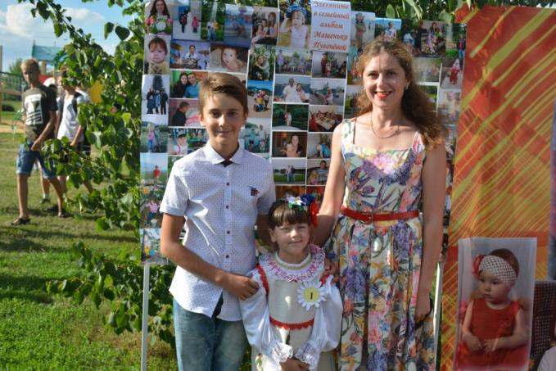
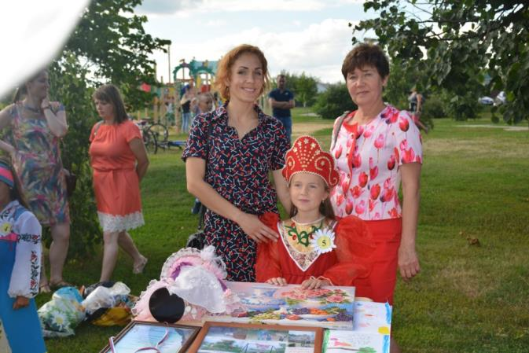
В этот день прошёл детский конкурс красоты «Русская Красавица»

Slide 31
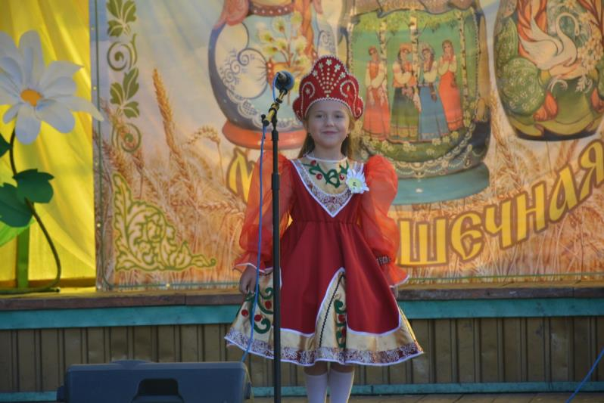
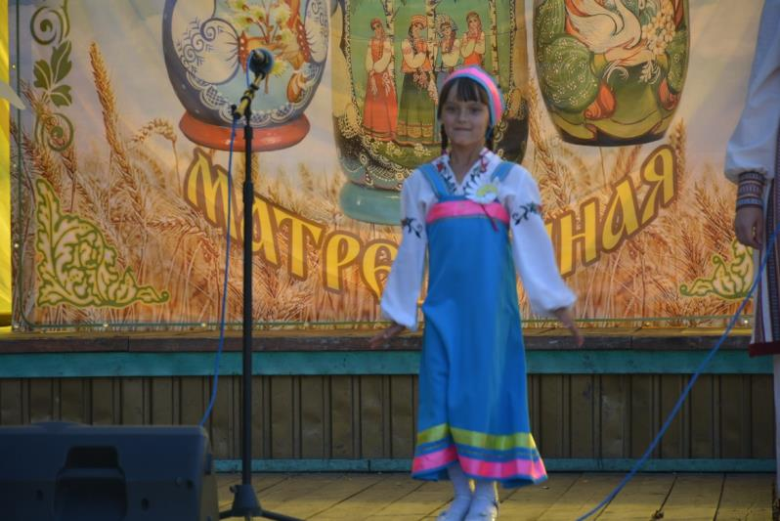
6 юных краснояружских участниц прошли 4 испытания, на которых представили свои семейные выставки, проявили свои интеллектуальные способности, продемонстрировали модельные навыки на подиуме и таланты на сцене.

Slide 32
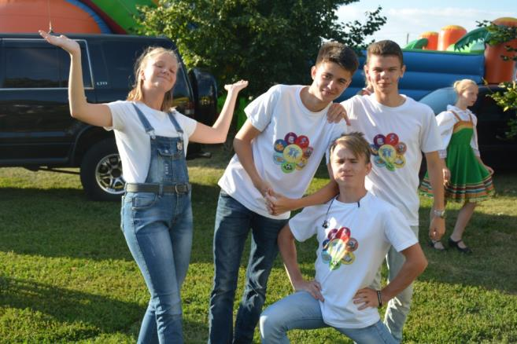
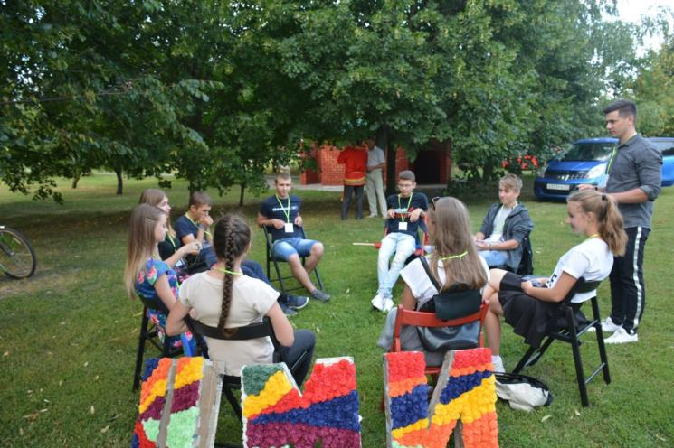

Slide 33
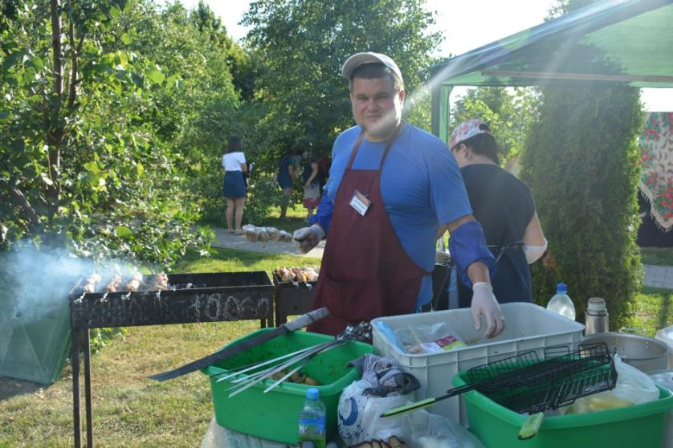

Slide 34
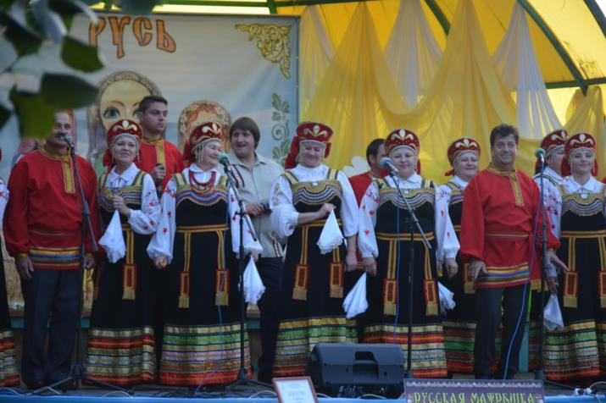
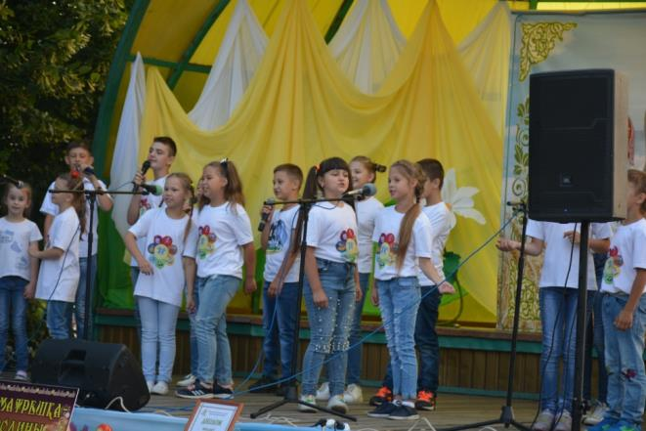
«Матрёшкин разгуляй»
Целый вечер на сцене выступали лучшие солисты и творческие коллективы Краснояружского района. Участники песенного марафона «Матрёшкин разгуляй» исполнили любимые народные и эстрадные песни и танцы. С теплом и благодарностью встречали артистов поклонники самодеятельного творчества. Они горячо поддерживали полюбившиеся коллективы громкими аплодисментами, а порой даже подпевали знакомым композициям.

Slide 36
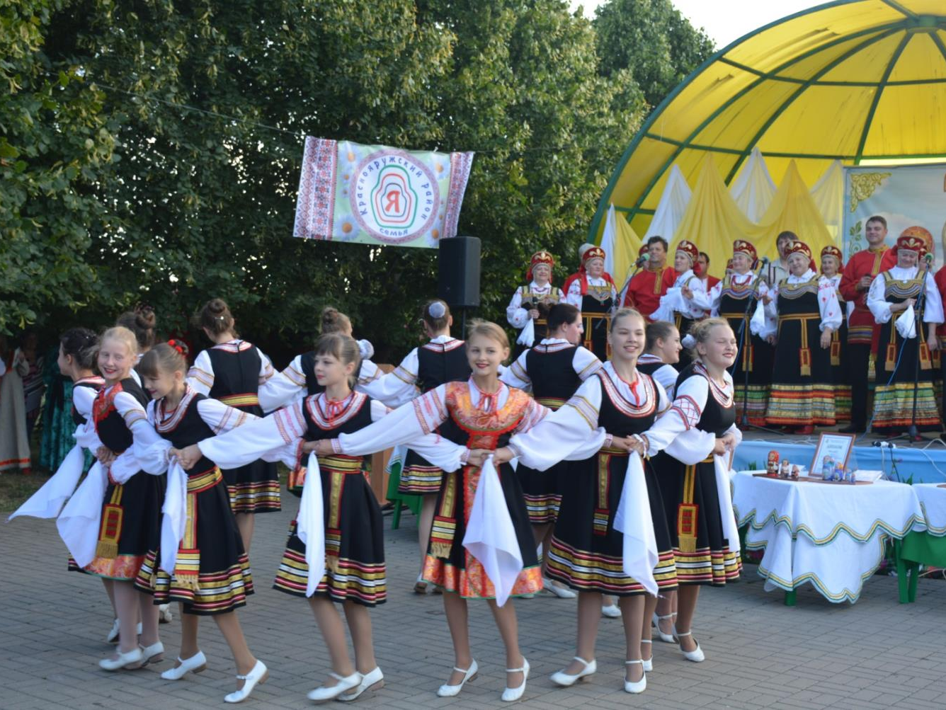
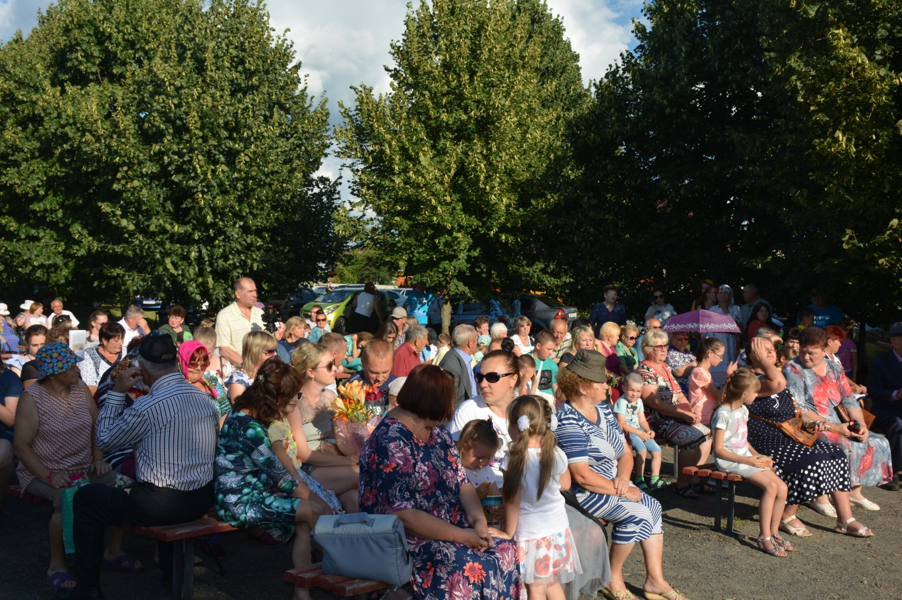

Slide 37
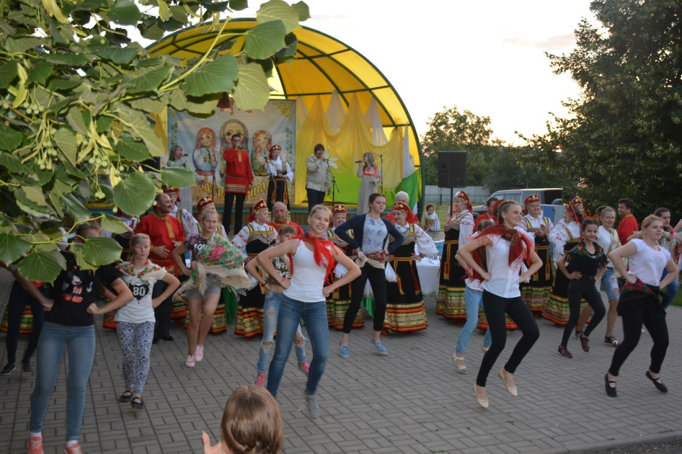
Завершился масштабный и незабываемый фестиваль-праздник флешмобом и большим хороводом.

